Slide 1
Malware Threat & Response

Slide 2
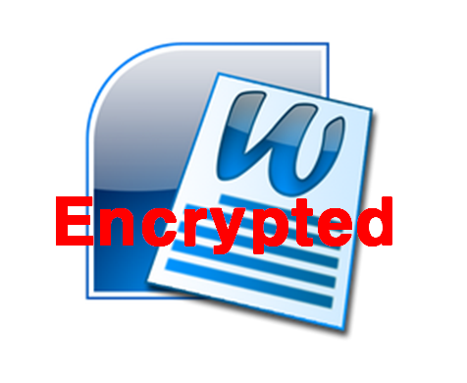
1 - 2
랜섬웨어 (Ransomware)
몸값 (Ransom) 과 제품 (Software) 의 합성어
사용자의 문서를 인질로 잡고 돈을 요구한다고 해서 붙여진 명칭
감염시 복잡한 알고리즘으로 사용자의 파일이 암호화 (파일을 열어도 내용을 알아볼 수 없음)
주로 Email, SNS, 메신저 등을 통해 전송된 첨부파일 실행시 감염 (최근에는 웹사이트 방문을 통해 감염되기도 함)
백신 프로그램으로 악성코드를 제거해도 암호화된 파일은 복구할 수 없음
2
Notes:
[랜섬웨어]

Slide 3
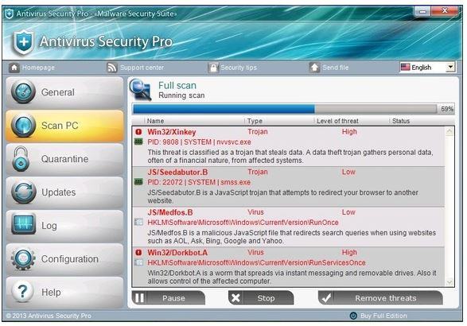
Ransomware Type
1 - 2
Scareware
가장 단순한 형태의 악성코드
가짜 안티바이러스 프로그램이나 바이러스 제거툴로 위장
PC에 문제가 많으니 돈을 내고 이를 고쳐야 한다고 경고함
감염시 PC를 사용할 수는 있지만 경고창과 팝업으로 화면을 도배하게 됨 (불편)
3

Slide 4
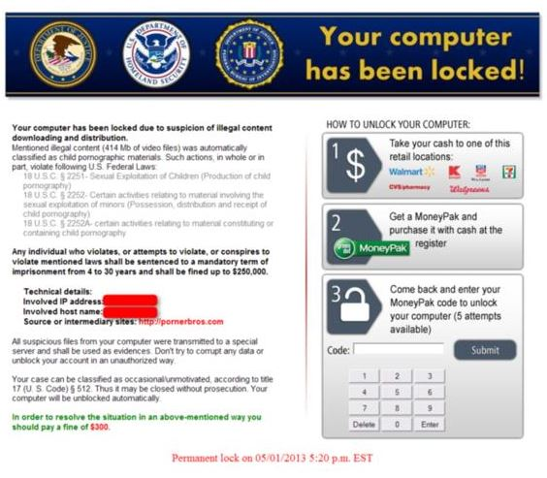
Ransomware Type
1 - 2
Lock-Screen 바이러스
락스크린 바이러스에 감염시 PC를 전혀 사용할 수 없음
FBI나 사법부 로고를 띄워 불법 다운로드등으로 법을 어겼으니 벌금을 내야한다며 돈을 요구
4

Slide 5
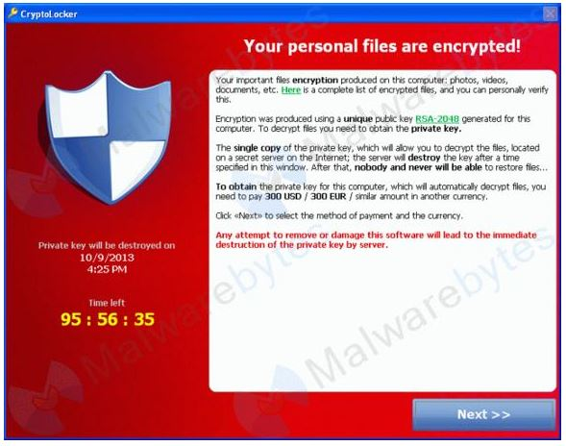
Ransomware Type
1 - 2
Nasty Stuff 바이러스
크립토락커와 같이 파일을 암호화시켜 돈을 요구하는 형태의 악성코드
종류 : CryptoWall , CTBLocker , TeslaCrypt , TorLocker , coinVault , pclock2 cryptoLocker , Crypt0L0cker … (기존 랜섬웨어의 변종과 신규 랜섬웨어가 계속 개발중)
5

Slide 6
Ransomware 감염 방식
1 - 2
기존 감염 방식
이메일이나 악의적인 링크를 이용하여 사용자들이 파일을 다운받도록 유도
6

Slide 7
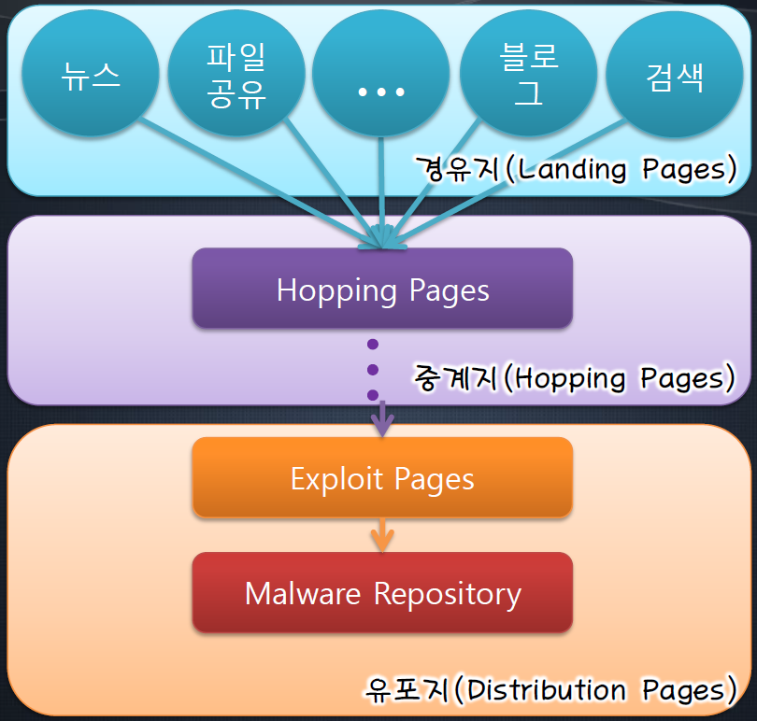
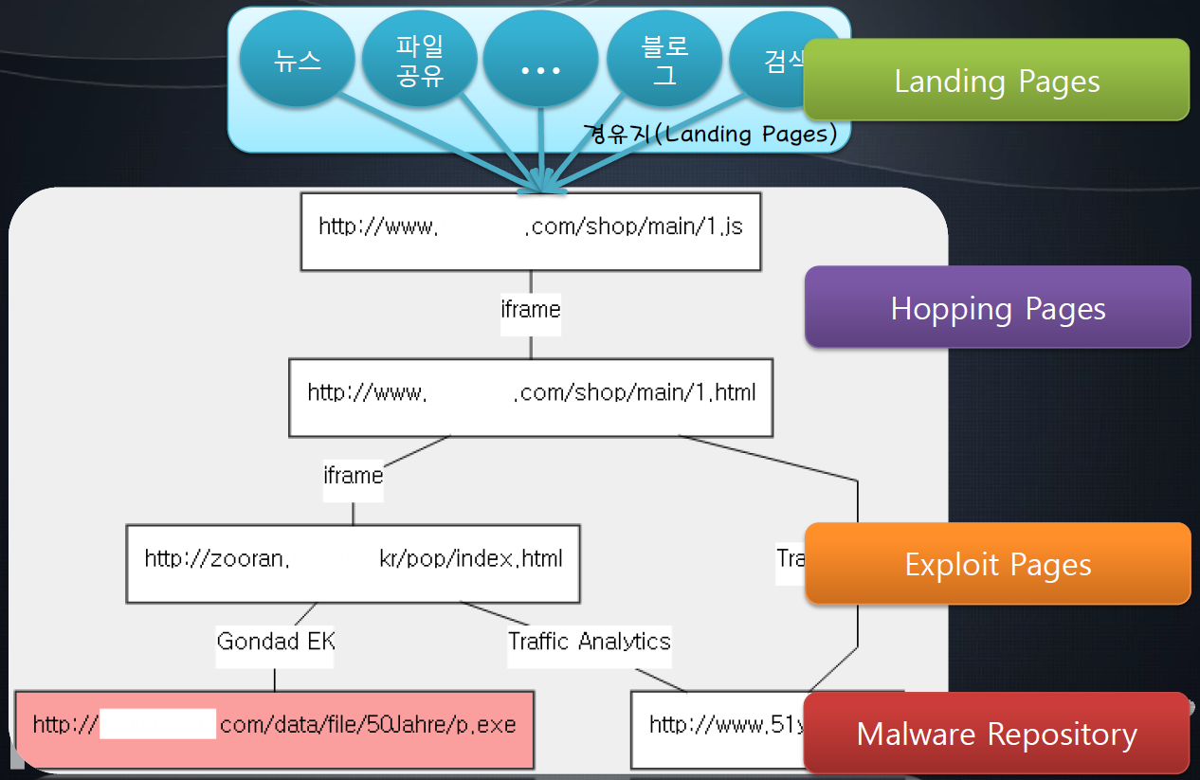
Ransomware 감염 방식
1 - 2
신규 감염 방식
Drive By Download 형태의 공격방식 이용
* Drive By Download ?
- 스크립트등을 이용하여 악의적인 소프트웨어(Malware)를 다운로드 및 실행하는 것
- 단순 웹사이트 방문만으로 악성코드에 노출
7

Slide 8
Ransomware 감염 사례
1 - 2
감염 사례 1 (해외 : CryptoLocker)
2013년에 처음 등장, 미국을 중심으로 유행하기 시작
피해액은 300만 달러가 넘는 것으로 알려져있음
FireEye 등 여러 보안회사가 크립토락커로 암호화된 파일 복구방법을 공개
8

Slide 9
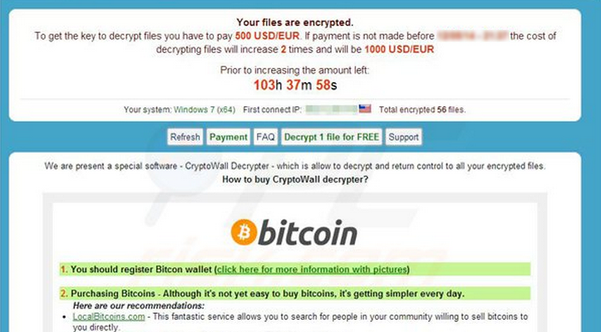
Ransomware 감염 사례
1 - 2
감염 사례 2 (해외 : CryptoWall)
해외에서 CryptoLocker 보다 더 빠르게 퍼지고있는 악성코드
5개월동안 62만 5천대의 PC 감염 , 52억 5천만개의 파일을 암호화
크립토월 악성코드를 통해 해커가 피해자들에게 뜯어낸 돈은 110만 달러가 넘음
9

Slide 10
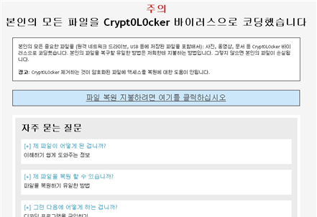
Ransomware 감염 사례
1 - 2
감염 사례 3 (국내 : Crypt0L0cker)
2015년 4월 국내 인터넷 커뮤니티 클리앙(Clien) 접속시 취약점을 통한 Crypt0L0cker 랜섬웨어가 자동으로 감염 (Drive by Download 이용)
이후 국내 여러 커뮤니티 사이트들에서 추가적으로 유포가 확인
10

Slide 11
Ransomware 대응방법
1 - 2
인터넷 익스플로러, 플래시 플레이어, 자바등에 대한 최신 보안 업데이트 필요
사용중인 백신 프로그램에 대한 최신 업데이트 필요
PC 내 중요문서에 대한 백업
보안업체에서 제공하는 Anti-Exploit 도구를 활용
출처가 불분명한 이메일 첨부 파일 주의
11

